Slide 1
Gruppo 5
ADCOAT | Maurizio Canepa
DEPOTMASS | Paolo Prati
HVR_CCPD | Nanni Darbo
LàPUTA * | Riccardo Musenich
MAGIX | Pasquale Fabbricatore
NEXTMR | Andrea Chincarini
OPTOTRACKER | Andrea Celentano
* nuovo esperimento

Slide 2
ESPERIMENTO | FTE | Richieste servizi (m.u.)
ADCOAT | 1.0 | nessuna
DEPOTMASS | 3.3 | Pro.Mec. supp. (prima parte 2016) O.M. supp. (prima parte 2016)
HVR_CCPD | 1.6 | O.M. supp.
LàPUTA | 1.2 | nessuna
MAGIX | 1.2 | Pro.Mec. 4
NEXTMR | 2.9 | Calcolo 1
OPTOTRACKER | 1.2 | Pro.Mec. 1 O.M. 1 O.E. 1

Slide 3
Esperimento OptoTracker
Obiettivo: investigare un nuovo approccio per tracciare particelle cariche, sfruttando il segnale ottico in un materiale scintillatore ed utilizzando la luce come mezzo di trasporto dell'informazione.
→ Realizzare una “TPC a stato solido”, che sfrutti l'emissione di luce di scintillazione lungo la traiettoria della particella ionizzante
Impatto: costruzione di bersagli attivi ad alta densita' con avanzata capacita' di tracking e identificazione di particelle → reiezione dei fonti. Possibili applicazioni:
Dark-matter search
Neutrino experiments
Tecnologia:
Utilizzo di foto-rivelatori a pixel (MA-PMT, Matrici SiPM) accoppiati direttamente allo scintillatore
Misura del numero di foto-elettroni e del tempo dell'hit per ciasun pixel
Ricostruzione della traiettoria attraverso un algoritmo di “reversal imaging”

Slide 4
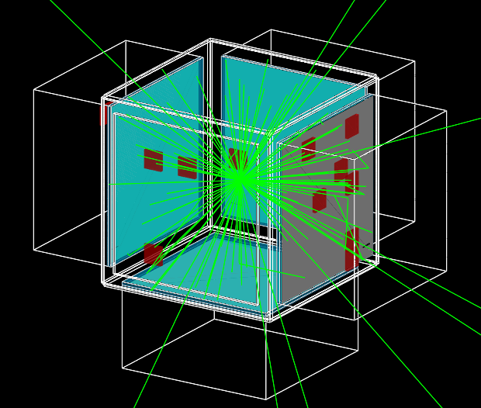
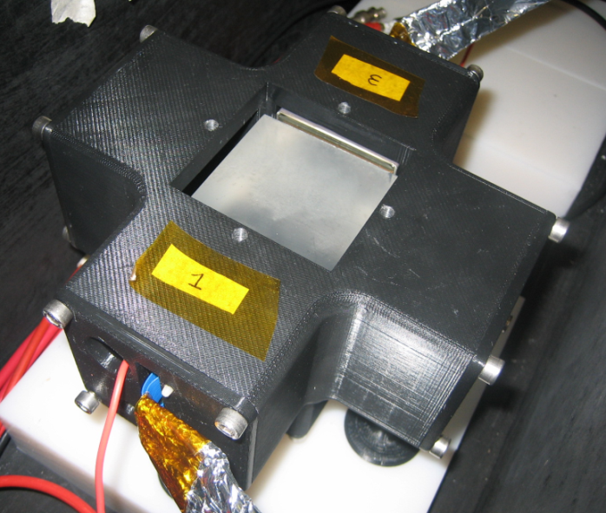
Attività 2015
Sviluppo degli algoritmi di ricostruzione.
Strategie investigate:
Metodi numerici “Expectation Maximization”, valutazione della matrice di risposta attraverso simulazioni.
Approccio analitico (Likelihood maximization). PDF per le distribuzioni di carica/tempo determinate con un modello, validato con MC.
Costruzione e caratterizzazione di un setup sperimentale per misure di carica. Setup:
Cubo di scintillatore plastico, l=6 cm
2 MA-PMT
MAROC3-based readout
Realizzata prima campagna di misure con sorgenti, per validare simulazioni MC/ modelli e testare algoritmi di ricostruzione.

Slide 5
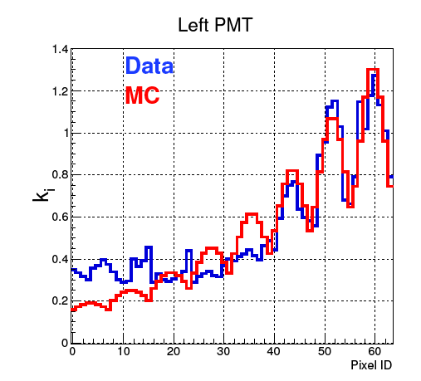
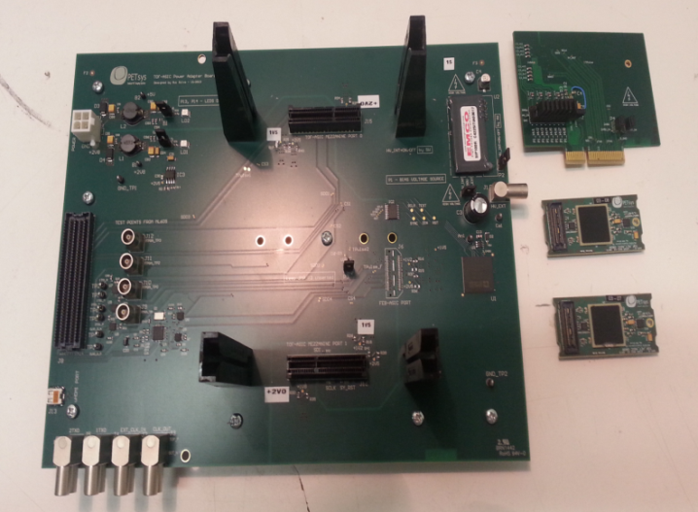
Attività prevista (luglio 2015 – dicembre 2016)
Completamento dell'analisi dati ottenuti con il setup di carica. Primi risultati mostrano un buon accordo dati/MC. Evidenziate alcune criticita', ora risolte.
Disegn, costruzione e caratterizzazione del prototipo. Possibile setup:
Cubo di scintillatore plastico EJ-230, l=6 cm
Misura di  vs  con setup TCSPC@DIBRIS
Matrici di SiPM (S12642-0808PB) su 5 lati
Caratterizzazione di _{T}/ QE con laser pulsato
TOFPET-based readout: sistema di valutazione gia' disponibile.
Si intede realizzare una prima caratterizzazione con sorgenti/raggi cosmici in sezione.
Successivamente, si vuole realizzare una campagna di misure presso BTF@LNF, per valutare la risoluzione sulla misura di traccie particelle penetranti.

Slide 6
anagrafica / richieste ai servizi
Organizzazione: progetto biennale “bando giovani ricercatori” di gruppo 5 (2014).
Anagrafica:
2015 2016
A. Celentano (PI) (INFN-Ge, Post-doc): 90% 90%
P. Boccacci (UNIGE-DIBRIS): 10 % 10%
M. Castellano (UNIGE-DCCI): 10% 10%
D. Comoretto (UNIGE-DCCI): 10% 10%
Totale FTE: 1.2 FTE 1.2 FTE
Richieste ai servizi di sezione:
Pro. Mec.: 1 mese/uomo
(disegno del prototipo/stampa componenti prototipatrice 3D)
O.M.: 1 mese/uomo
(costruzione componenti meccanici prototipo)
O.E.: 1 mese/uomo
(supporto sistema acquisizione durante configurazione prototipo e successive misure)

Slide 7
Qui si può trovare una gran quantità di sestanti di tutti i tipi, quadranti, telescopi, astrolabi, ed altri strumenti astronomici.
Ma ciò da cui dipende il destino dell'isola è un magnete di proporzioni colossali, ...
làputa

Slide 8
Nel 2028 è previsto il lancio del telescopio ATHENA (Advanced Telescope for High-ENergy Astrophysics) che verrà posto in orbita halo intorno a L2.
L’ottica di silicio di ATHENA focalizzerà raggi X su sensori posti a 12 m di distanza
làputa
Problema: particelle cariche di bassa energia focalizzate dall’ottica
2.5 m
Soluzione: deflettori magnetici
ottica
B
Potrebbe essere conveniente utilizzare un magnete superconduttore al posto di magneti permanenti
12 m
sensori

Slide 9
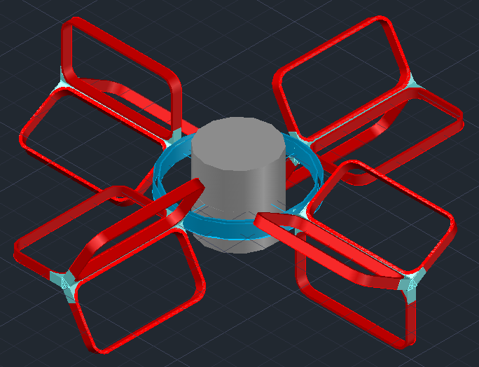
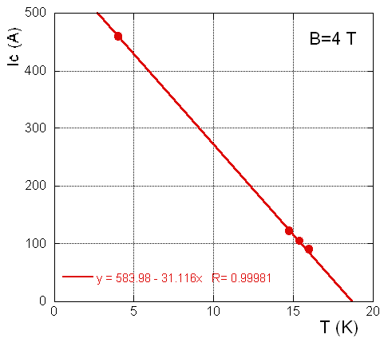
làputa
Esperienze precedenti:
AMS02
SR2S Space Radiation Superconducting Shield
Magneti leggeri operanti a 10 K
Conduttore basato su MgB₂ in matrice di titanio

Slide 10
làputa
làputa
Durata | 2 anni
Valerio Calvelli | 25%
Stefania Farinon | 10%
Riccardo Musenich (resp.) | 60%
Paolo Saracco | 10%
t.b.d. | 15 % ?
FTE | 1.2
Nessuna particolare richiesta ai servizi

